Slide 1

Proyecto investigativo: Clasificación de alimentos verdes y rojos
Juan Camilo Restrepo Velez
Wilder Valencia Ocampo
Emerson Alvarez

Slide 2
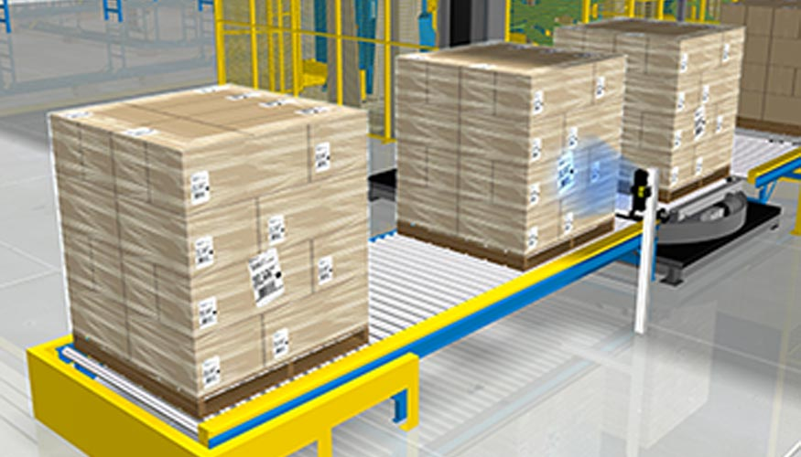
INTRODUCCIÓN
La Industria 4.0 representa una evolución en los procesos de fabricación al incorporar las nuevas metodologías digitales de que se disponen en la actualidad. En consecuencia, es indispensable para cualquier compañía industrial sumarse a dicha evolución con el objetivo de no perder su nivel de competitividad y como resultado no quedar en breve fuera de mercado.
IA Universidad Pontificia Bolivariana

Slide 3
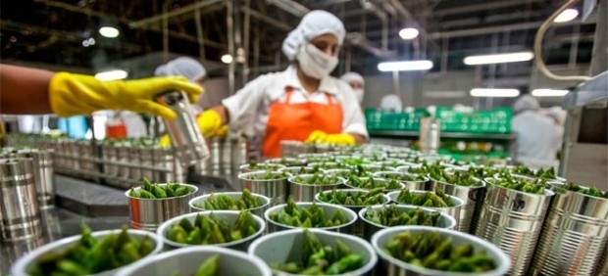
DESCRIPCIÓN DEL PROBLEMA
Contexto: Todas las industrias requieren de procesos de logística e identificación de cada una de las partes y productos implicados en su trabajo. Es en este campo donde la visión artificial industrial cumple un papel predominante, ya que se adapta a las necesidades concretas de cada industria
IA Universidad Pontificia Bolivariana

Slide 4
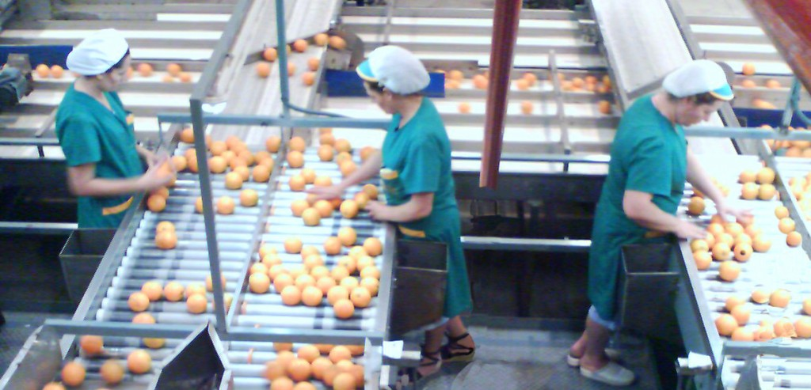
DESCRIPCIÓN DEL PROBLEMA
Problema: Es común observar en una planta de alimentos, cientos de miles de productos desfilando por sus líneas de producción. En este sentido, se ha implementado la solución con personas que siempre están pendientes de las frutas para saber en qué clase va, pero esto resulta costoso y ineficiente, ya que implica tener personal todo el tiempo viendo las frutas sin lugar a distracciones.
IA Universidad Pontificia Bolivariana

Slide 5
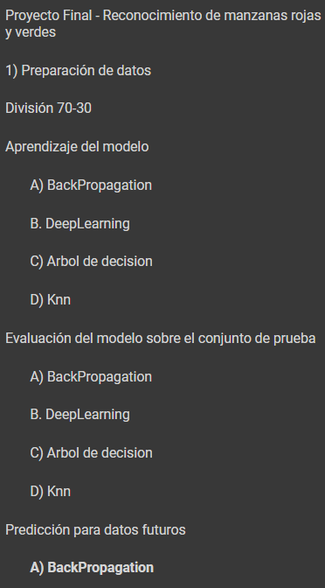
SOLUCIÓN PLANTEADA
Las implementaciones de sistemas de visión artificial cada vez son más importantes para centros de logística, distribución y almacenes, gracias a la automatización de los procesos visuales de control, trazabilidad y manipulación de productos.
Código al código
IA Universidad Pontificia Bolivariana

Slide 6
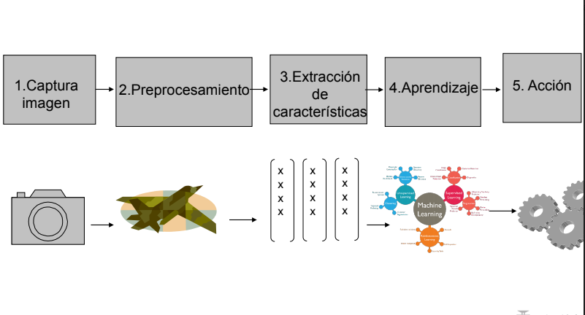
SOLUCIÓN PLANTEADA
IA Universidad Pontificia Bolivariana

Slide 7
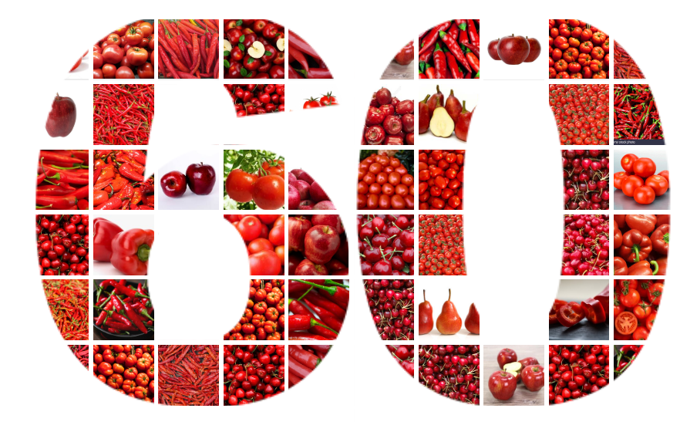
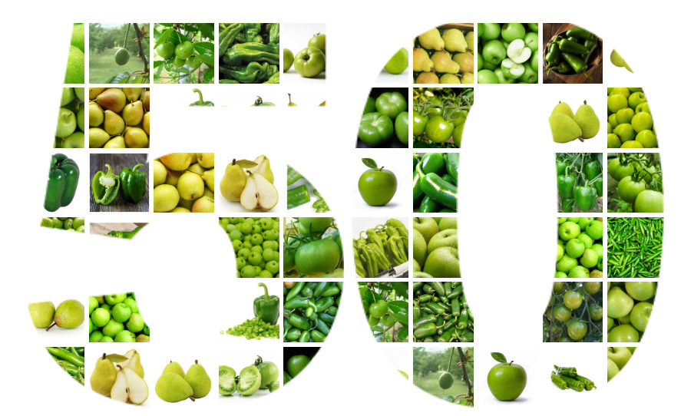
SOLUCIÓN PLANTEADA
IA Universidad Pontificia Bolivariana

Slide 8
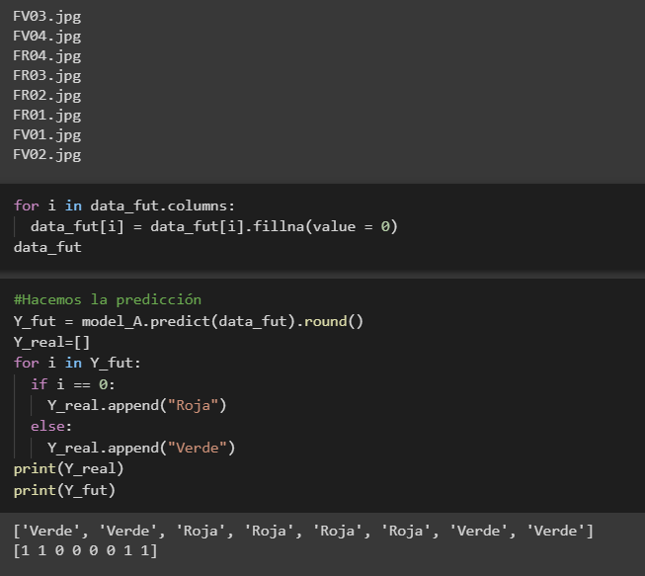
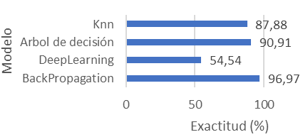
EVALUACIÓN
IA Universidad Pontificia Bolivariana

Slide 9
CONCLUSIONES
La visión artificial está viviendo un apasionante momento con su integración con éxito en entornos industriales.
Sin importar el sector o la actividad, en todas ellas la visión artificial industrial logra grandes beneficios y mejoras claves para el posicionamiento de una industria, como el aumento de la productividad y la reducción de costes.
Estos sistemas automatizados e inteligentes logran que se consigan productos finales de mejor calidad, sobrepasando las expectativas y satisfacción del cliente final.
IA Universidad Pontificia Bolivariana

Slide 10
WEBGRAFÍA
La visión artificial en la Industria 4.0. (2019). Retrieved 12 November 2019, from https://www.interempresas.net/Electronica/Articulos/179639-La-vision-artificial-en-la-Industria- 40.html
Soluciones de visión artificial para la industria logística - Blog de Bcnvision. (2019). Retrieved 12 November 2019, from http://www.bcnvision.es/blog-vision-artificial/vision-artificial-logistica/
Soluciones de visión artificial para la industria logística. (2019). Retrieved 12 November 2019, from https://www.interempresas.net/Robotica/Articulos/161398-Soluciones-de-vision-artificial-para-la-industria-logistica.html
Sistemas de visión artificial: tipos y aplicaciones. (2019). Retrieved 12 November 2019, from https://blog.infaimon.com/sistemas-de-vision-artificial-tipos-aplicaciones/
Visión Artificial en entornos industriales. (2019). Retrieved 12 November 2019, from https://www.interempresas.net/Robotica/Articulos/118622-Vision-Artificial-en-entornos-industriales.html
(2019). Retrieved 12 November 2019, from https://ciateq.repositorioinstitucional.mx/jspui/bitstream/1020/152/1/Implementacion%20de%20un%20sistema%20de%20vision%20para%20fallas.pdf
La revolución de la visión artificial en 4 ejemplos. (2019). Retrieved 12 November 2019, from https://planetachatbot.com/la-revolución-de-la-visión-artificial-en-4-ejemplos-e7d438bfc8a8
IA Universidad Pontificia Bolivariana

